Slide 1
Materias Primas y Aditivos
Fabrizio Marcillo Morla MBA
barcillo@gmail.com
(593-9) 4194239

Slide 2
Fabrizio Marcillo Morla
Guayaquil, 1966.
BSc. Acuicultura. (ESPOL 1991).
Magister en Administración de Empresas. (ESPOL, 1996).
Profesor ESPOL desde el 2001.
20 años experiencia profesional:
Producción.
Administración.
Finanzas.
Investigación.
Consultorías.
Otras Publicaciones del mismo autor en Repositorio ESPOL

Slide 3
SEGURIDAD
“La SEGURIDAD es el ingrediente mas importante en nuestros alimentos. Europa debe tener la capacidad de entregar a nuestros consumidores seguridad garantizada en los alimentos desde la granja a la mesa” David Byrne, 2000. Comisionado Europeo para Alimentos y Salud Pública

Slide 4
Materias Primas y Aditivos
Dos fuentes principales, ingredientes naturales y procesados.
Gran variedad de ingredientes naturales han sido utilizados, siendo los crustáceos frescos y congelados el alimento preferido por muchos decápodos.

Slide 5
Materias Primas y Aditivos
La preferencia de P. vannamei en sistemas de maduración fue, en orden descendente: Artemia, krill, gusanos de sangre, pellets de Nippai, pellet de Shigueno, almejas, calamar, pellets de Salmon-Frippak, pellets de Rangen y pellets de Argent (Beaugez 1991).

Slide 6
Materias Primas y Aditivos
Sin embargo, las materias más utilizadas en maduración son calamar, gusanos de sangre y ostras, debido principalmente a la disponibilidad y al costo.
El valor nutricional de los ingredientes vivos o frescos es generalmente más alto que el de alimentos procesados.

Slide 7
Materias Primas y Aditivos
Ingredientes procesados se refiere a cualquier alimento de origen vegetal o animal que ha sido fisicamente procesado antes de ser suministrado ya sea secado, fermentado, ensilado, mezclado, molido, peletizado o extruido.
Su calidad depende de factores físicos, químicos, nutricionales, y ambientales.

Slide 8
Materias Primas y Aditivos
Es recomendable utilizar una definición exacta del ingrediente, es decir:
nombre y descripción oficial del ingrediente
número internacional del ingrediente
composición química
análisis de la calidad
tamaño de la partícula antes de mezclar

Slide 9
Materias Primas y Aditivos
CLASIFICACION DE MATERIAS PRIMAS DE ACUERDO A NUTRIENTES
Fibra cruda
< = 18 %
Fibra cruda
> 18 %
Proteína
< 20 %
Proteína
> = 20 %
Proteína
< 20 %
Proteína
> = 20 %
Energía
< = 70 TDN
Energía
> 70 TDN
Energía
< = 70 TDN
Energía
> 70 TDN
Energía
< = 70 TDN
Energía
> 70 TDN
Energía
< = 70 TDN
Energía
> 70 TDN
Energético
4
Protéico
5
Forraje
Seco 1, Verde 2, Ensilaje 3
Protéico
5
Mineral 6
Vitamina 7
TDN = DE/0.044

Slide 10
Materias Primas y Aditivos
Factores que afectan la calidad de los ingredientes:
Variación natural
Tecnificación del proceso de la materia prima
Contaminación
Adulteración
Deterioro

Slide 11
Materias Primas y Aditivos
La variación natural se refiere a la diferente composición química de un mismo ingrediente dependiendo de la época del año, la fertilidad del suelo, la variedad de la planta, etc.
El grado de tecnificación del proceso de la materia prima influirá en la composición química de los ingredientes, su consistencia y su mejor aprovechamiento por los animales.

Slide 12
Materias Primas y Aditivos
La contaminación se refiere a partículas y compuestos foráneos en pequeñas cantidades que no son componentes propios del ingrediente.
La adulteración se refiere a partículas y compuestos foráneos en cantidades considerables que no son componentes propios del ingrediente.
Los ingredientes molidos finamente son mas susceptibles a la contaminación intencionada o a la adulteración con materiales mas baratos.

Slide 13
Materias Primas y Aditivos
El deterioro durante el almacenamiento y transporte de ingredientes principalmente por incrementos de humedad (10-12%) e infestación por insectos y roedores debe evitarse.
Para producir un alimento de alta calidad no basta con SELECCIONAR ingredientes de alta calidad, también hay que MANTENER la calidad de estos lo mejor posible.

Slide 14
Tiempo Almacenaje vs Humedad y Temperatura
% H | T°C | %H Relat Ambiente | Dias Conserv.
<12% | 28 | 70% | 30
<12% | 32 | 80% | 21
14% | 32 | 80% | 7
18% | 32 | 80% | 5

Slide 15
Materias Primas y Aditivos
La inspección visual y física de las Materias Primas y Aditivos debe ser el primer paso en la producción de alimentos.
Se deben inspeccionar color, textura, olor, presencia de insectos, materiales extraños y otros contaminantes.

Slide 16
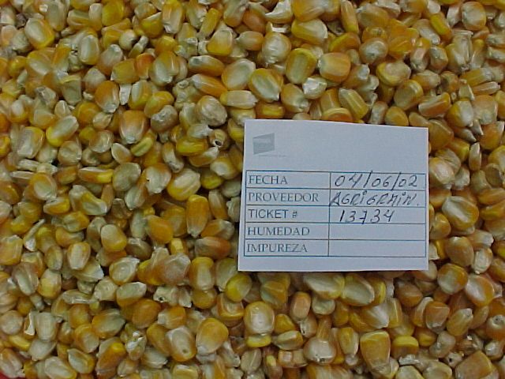
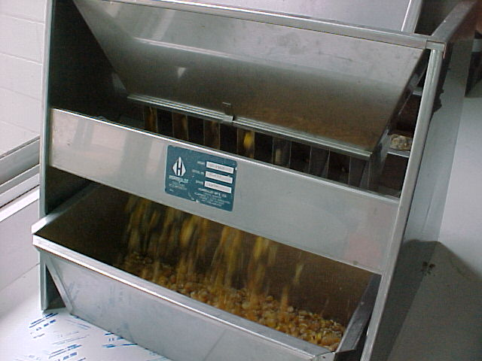
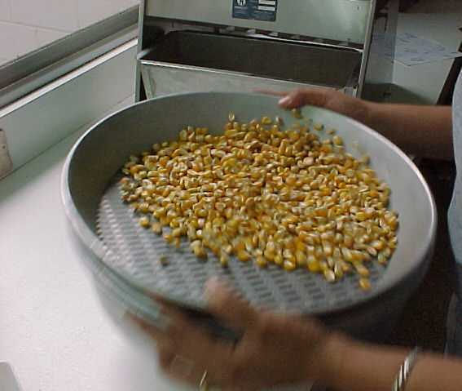
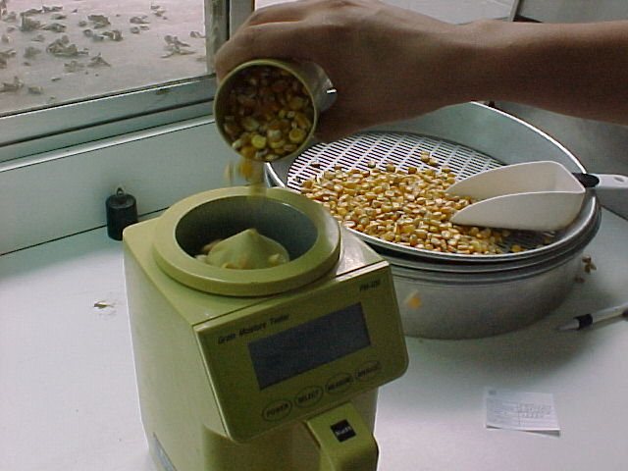

Slide 17
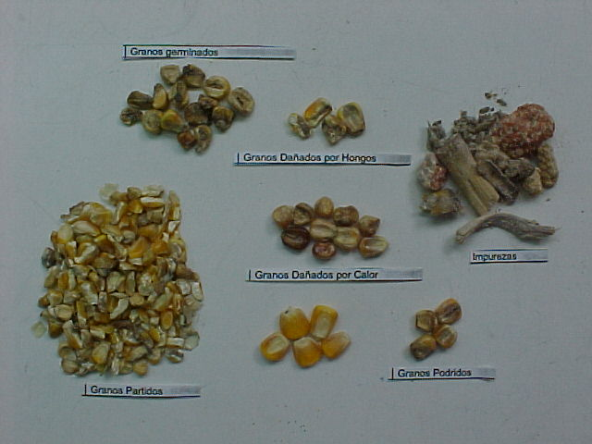

Slide 18
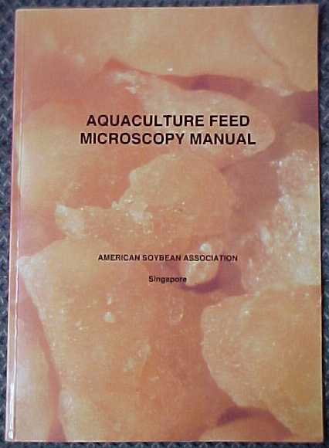
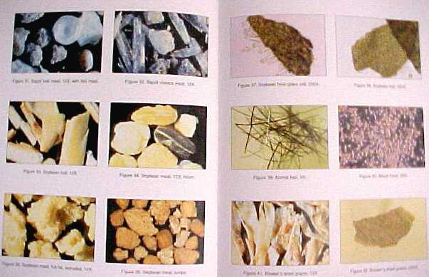
Materias Primas y Aditivos
Podemos evaluar los ingredientes mediante técnicas de:
Densidad por volumen
Pruebas químicas rápidas
Microscopia
(Bates L.S. et al. 1995. Aquaculture Feed Microscopy Manual. American Soybean Association)

Slide 19
Materias Primas y Aditivos
La densidad por volumen de una muestra del ingrediente se registra y se compara con la densidad reportada para ese ingrediente en su forma pura.
Si la muestra contiene contaminantes o adulterantes la densidad obtenida será diferente (mayor o menor) a la reportada.

Slide 20
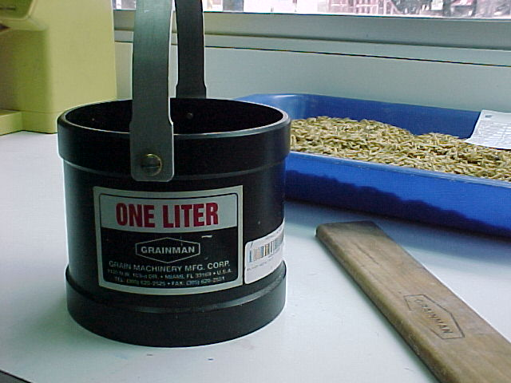
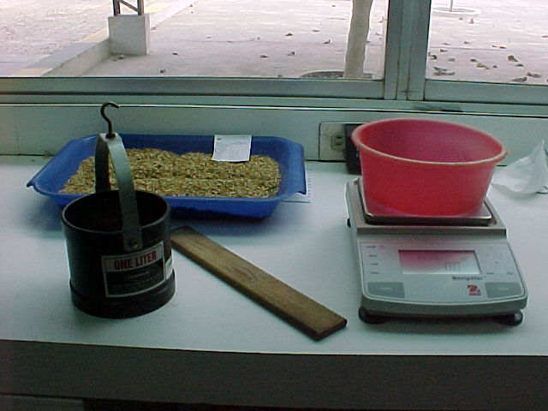
DENSIDAD por VOLUMEN

Slide 21
Densidad por volumen (g/L) de algunos ingredientes
Ingrediente Densidad
Alfalfa 225
Cebada 353-401
Hna. de sangre 610
Maiz 626
Maiz molido 702-723
Hna. de algodón 594-642
Hna. de plumas 546
Hna. de pescado 562
Hna. de carne y hueso 594
Melaza 1.413
Avena 273-321
Hna. de avena 353

Slide 22
Densidad por volumen (g/L) de algunos ingredientes
Ingrediente Densidad
Hna. de maní 466
Arrocillo 546
Polvillo de arroz 809-822
Afrecho de arroz 337-350
Hna. de camarón 401
Hna. de soya 594-610
Soya descascarada 642
Sorgo 546
Hna. de sorgo 707-734
Trigo 610-626
Afrecho de trigo 209
Mono, difosfato 915-93

Slide 23
Materias Primas y Aditivos
Las pruebas químicas rápidas desarrolladas determinan la presencia o ausencia de ciertas sustancias químicas que pueden influenciar la calidad del ingrediente y del alimento.
La presencia de urea se puede detectar por un cambio de color a un rojo-morado al añadir ureasa e indicador a la muestra.
La presencia de caliza (CaCO₃) se puede detectar por las burbujas de CO₂ que se liberan al añadir HCl al 50%.

Slide 24
Materias Primas y Aditivos
La microscopia ayuda a determinar si la harina de un ingrediente (ej. Hna. de pescado) es pura o si es una mezcla de varios ingredientes o está adulterada (ej. Nitrato de amonio).
Puede ser la primera línea de defensa para prevenir la entrada de ingredientes de baja calidad en la planta de alimentos y mantener un flujo continuo de entrada de ingredientes en las zonas de desembarque.

Slide 25
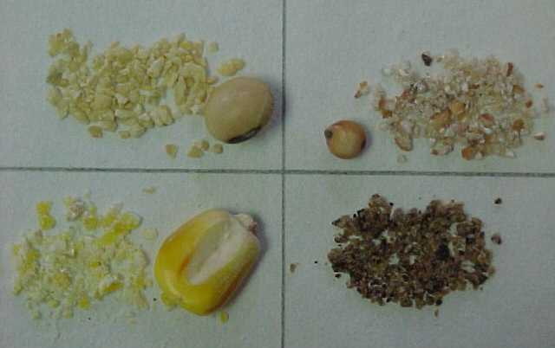
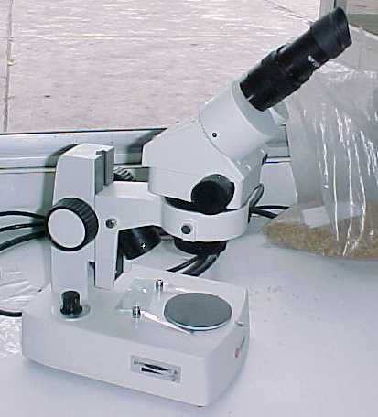
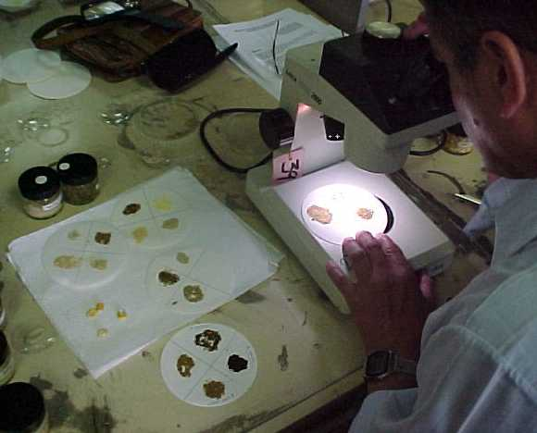
Estereomicroscopio

Slide 26
Materias Primas y Aditivos
Factores Químico/Biológicos:
Rancidez
Contaminantes químicos
Nitrógeno volátil total y Aminas biogénicas
Ficotoxinas
Micotoxinas
Dioxinas
Priones
Organismos geneticamente modificados (GMOs)

Slide 27
Materias Primas y Aditivos
Rancidez es la degradación oxidativa de grasas y aceites que produce la formación de peróxidos, radicales libres, aldehídos y polímeros de ácidos grasos que disminuyen el valor nutricional de los insumos y del alimento.
Los radicales libres pueden disminuir la palatabilidad, la tasa de conversión alimenticia, el crecimiento y la salud animal.

Slide 28
Materias Primas y Aditivos
Los ingredientes a base de subproductos como la harina y el aceite de pescado y harinas de subproductos avícolas son altamente susceptibles a la oxidación durante el procesamiento y almacenamiento.
Estos insumos se deben estabilizar antes de la producción del alimento.

Slide 29
Materias Primas y Aditivos
Los ácidos grasos ω3 son esenciales pero se enrancian fácilmente (sufren peroxidación y producen peróxidos y aldehìdos tóxicos) a menos que sean protegidos por antioxidantes.
Vitamina E es útil como antioxidante pero es necesario complementar con otros antioxidantes (ej.: etoxiquina).

Slide 30
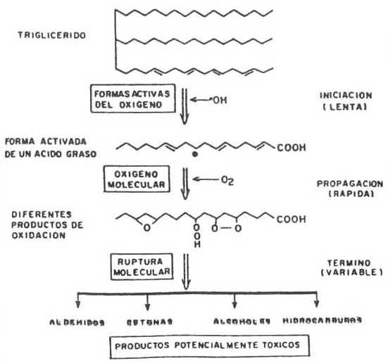
ETAPAS DE LA RANCIDEZ OXIDATIVA

Slide 31
Materias Primas y Aditivos
Contaminantes Químicos incluyen:
Nitratos/Nitritos y Nitrosamina
Metales pesados
Pesticidas

Slide 32
Materias Primas y Aditivos
Nitratos/Nitritos y Nitrosamina. Nitrosaminas están presentes en las harinas de pescado debido al uso de nitritos para preservar el pescado en el mar, aunque esta práctica ya no es común.
Varias metilaminas presentes en el pescado reaccionan con los nitritos y forman niveles tóxicos de NDMA (n-nitrosodimetramina).

Slide 33
Materias Primas y Aditivos
NDMA a 30-100 ppm causa desordenes hepáticos en animales de granja.
Los gases calientes utilizados en los secadores de harina de pescado pueden también producir la formación de NDMA.
Aunque su inclusión es poco probable, se deben tomar medidas de control.

Slide 34
Materias Primas y Aditivos
Metales pesados como arsénico y mercurio se han encontrado en muchos materiales naturales.
el metilmercurio resulta de la incorporación por microorganismos de mercurio inorgánico el cual es absorbidos por algas o plancton, los cuales a su vez son consumidos por peces y asi sucesivamente pueden llegar a niveles tróficos más altos finalizando en la harina de pescado.

Slide 35
Materias Primas y Aditivos
El arsénico presente como ácido arselínico se utiliza como estimulante en el crecimiento de pollos y otros animales de granja.
A niveles prescritos no es tóxico.
Poco se sabe de su toxicidad en alimentos para crustáceos o peces.
Cadmio, plomo y vanadio también deben ser monitoreados.

Slide 36
Materias Primas y Aditivos
Varios pesticidas utilizados en cultivos a niveles apropiados raramente contaminan los granos o las semillas de oleaginosas usadas.
Los PCBs (bifenoles policlorinados) utilizados antiguamente en cocedores, contaminaban la harina de pescado. Aunque su utilización ha sido eliminada ocasionalmente se encuentran en hígados y por tanto en harinas de hígado.

Slide 37
Materias Primas y Aditivos
Nitrógeno Volátil Total (TVN) y Aminas Biogénicas:
TVN es una medida para la frescura del pescado crudo utilizado en la producción de harinas.
Cuando el pescado no se congela rápidamente la proteína se rompe en péptidos, aminoácidos libres, aminas y amoniaco.

Slide 38
Materias Primas y Aditivos
TVN es un término para denominar a los compuestos amoniacales de bajo peso molecular resultantes de la descomposición del pescado.
Aminas Biogénicas son compuestos de degradación bacteriana sintetizados a partir de amino ácidos. Son indicadores de la frescura del pescado crudo y la calidad de la harina de pescado.

Slide 39
Materias Primas y Aditivos
Amino Acido
Amina Biogénica (Poliamina)
Lisina Cadaverina
Histidina Histamina
Arginina Putrescina/Agmatina
Tirosina Tiramina
Triptofano Triptamina
Serina Etanolamina
Metionina Espermidina/Espermina
Fenilalanina Fenetilamina
Treonina 2-hidroxipropilamina
Ac. Aspártico Beta-alanina
Ac. Glutámico Ac. Butírico aminogama
Cisteína Beta-mercaptoetilamina
Ornitina Putrescina/Espermidina
(Feeding Times Vol.6 (1) 2001)

Slide 40
Aminas Biogénicas y TVN en Pescado Crudo (Pike 1993)
Categoría
Fresco
Mod. fresco
Descomp.
Histamina (μg/g) <30 440 830
Cadaverina (μg/g) 330 1000 1600
Putrescina (μg/g) 30 230 630
Tiramina (μg/g) <30 400 800
TVN (mg/100g) <25 <80 <140
NH3-N (g/16gN) 0.12 0.16 0.18

Slide 41
Materias Primas y Aditivos
Es necesario probar mas de una amina biogénica porque algunas de ellas no están presentes en ciertas especies de peces.
Las aminas no son las responsables de reducir el consumo del alimento, la supervivencia y crecimiento del camarón, estos efectos negativos deben ser causados por la presencia de otras sustancias generadas durante el deterioro del pescado (Tapia et al. 2000).

Slide 42
Materias Primas y Aditivos
Otra amina, la mollerosina, es el producto de la reacción de histamina y lisina producida durante el procesamiento de la harina de pescado.
Se sabe que la mollerosina erosiona la molleja y causa la muerte de pollos (Puntuación “score” biotoxicológico).
Se ha observado que la espermina tiene un efecto promotor del crecimiento para L. stylirostris (Smith et al. 2000).

Slide 43
Materias Primas y Aditivos
Metodología “score” biotoxicológico:
pollos de 1 día de edad
dieta experimental con 50% de harina de pescado a evaluar y 50% de dieta basal en base a maiz
15 pollos a los 4 dias alimentarlos por 7 dias con la dieta experimental que contiene la harina de pescado.
en base a un patrón fotográfico se califican las mollejas en niveles de 0 (normal) a 3 (necrosis severa)
se clasifican las harinas de pescado según el valor ponderado obtenido como: Normal: 0.1 a 0.5 Leve: 0.6 a 1.0 Mediano: 1.1 a 1.5 Grave: 1.6 a 3.0

Slide 44
Materias Primas y Aditivos
Ficotoxinas producidas por plantas, incluyen:
Lectinas e Inhibidores de Tripsina
Gosipol y aceites tóxicos de semilla de algodón
Taninos
Saponinas
Fitatos
Glucosinolatos y cianógenos
Toxinas fúngicas

Slide 45
Materias Primas y Aditivos
Lectinas algunas pueden ser benéficas y otras dañinas como las hemaglutininas del frijol de soya crudo y de la harina de soya que interfieren con la absorción de carbohidratos.
Inhibidores de tripsina (IT) están presentes especialmente en frijol de soya crudo, la pasta y harina de soya sin cocer. Reduce la digestión protéica.

Slide 46
Materias Primas y Aditivos
Aunque se sabe que los peces no aprovechan bien los productos de soya no procesados, Divakaran & Duerr (1994) reportaron que los IT presentes en la harina de soya no afectaron su utilización por el camarón.
La actividad ureásica de la soya es utilizada como un criterio de control de calidad del proceso de calentamiento.

Slide 47
Materias Primas y Aditivos
Dentro de los métodos para determinar si el tratamiento fue adecuado se encuentran:
la reducción de la actividad de IT a menos de 5000 unidades de IT/g
reducción de la actividad ureásica para dar un cambio de pH de menos de 0.2 unidades

Slide 48
Materias Primas y Aditivos
La soya también contiene glicinina y conglicinina que tienen propiedades antigénicas. El tratamiento con calor y con etanol ayudan a evitar este problema.
La extracción con etanol de frijol de soya resulta en la eliminación de oligosacáridos, saponinas e isoflavonas.

Slide 49
Materias Primas y Aditivos
Las harinas de semillas de algodón contienen cantidades variables de la sustancia tóxica gosipol y otros ácidos grasos tóxicos como cicloprenos, ácido malválico y ácido esterculico.
La harina de semilla de algodón sin glande es una proteína vegetal más adecuada pero se requiere lisina adicional.

Slide 50
Materias Primas y Aditivos
Muchos granos, especialmente los granos de sorgo contienen cantidades variables de taninos.
El contenido de taninos ha sido incrementado por los genetistas para aumentar la producción y disminuir el consumo por aves silvestres.
Los taninos tiene un efecto inhibitorio sobre las amilasas y proteasas.

Slide 51
Materias Primas y Aditivos
La harina de alfalfa tiene saponinas que actúan como detergentes en los intestinos y pueden causar hinchamiento u otros problemas.
Fitatos: La mayoría del fósforo de los granos y de otros materiales vegetales están presentes en la porción externa de la cáscara como ácido fítico.

Slide 52
Materias Primas y Aditivos
El ácido fítico no es digerible y además puede quelar iones divalentes haciendolos indisponibles para la absorción.
El impacto nutricional más importante es sobre la disponibilidad del zinc.
Es necesario asegurarse de la suplementación del zinc y otros cationes.

Slide 53
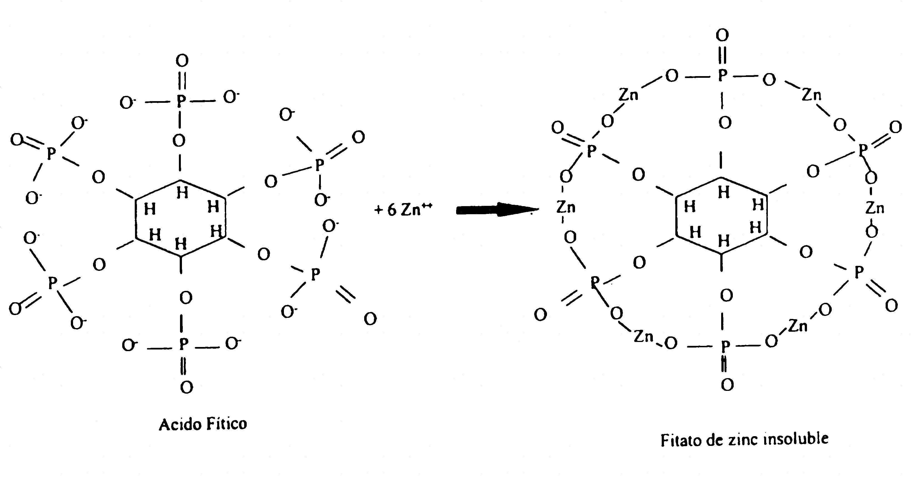

Slide 54
Materias Primas y Aditivos
Glucosinolatos y cianógenos la principal fuente de estas toxinas es la semilla de colza.
Glucosidos cuando son hidrolizados producen sustancias antitiroideas.
Algunas harinas de colza también tienen hasta 3 % de ácido tánico.

Slide 55
Materias Primas y Aditivos
El aceite de colza es una fuente de ácido erúcico que causa diminución de crecimiento y lesiones histopatológicas en salmones.
Se ha desarrollado una cepa de colza baja en estas toxinas conocida como canola.
Concentrado protéico de colza defitinizado puede reemplazar la harina de pescado en dietas de trucha.

Slide 56
Materias Primas y Aditivos
Aflatoxinas y otras micotoxinas. Producidas por Aspergillus flavus y otros hongos en los granos afectan el crecimiento.
Fumonisinas, micotoxinas producidas por los hongos Fusarium moniliform, F. proliferatum del maíz reducen el crecimiento y la resistencia a enfermedades bacterianas de bagres de canal.

Slide 57
Materias Primas y Aditivos
Investigaciones han mostrado que estas fumonisinas son resistentes al calor y no son destruidas durante el proceso de extrusión.
El maíz es muy suceptible a ese problema. Se debe comprar solamente maíz que haya sido cosechado sin congelar y descongelar en el campo y que han sido secados a bajos niveles de humedad.

Slide 58
FUMONISINAS

Slide 59
Materias Primas y Aditivos
Dentro de las toxinas fúngicas tenemos:
Micotoxina: Aflatoxinas B₁, B₂, G₁, G₂, M₁
Enfermedad: Aflatoxicosis
Agente: Aspergillus flavus, A. parasiticus, A. nomius
Síndrome principal: Hepático
Síntomas: anorexia, disnea, anémia, epistaxis, sangre en heces, convulsiones, ictericia.

Slide 60
Materias Primas y Aditivos
Micotoxina: Aflatoxinas
Lesiones: ictericia, heces hemorrágicas equimóticas, gastroenteritis hemorrágica, hepatomegalia, fibrosis hepática, cirrosis y ascitis.
Peces: son muy sensibles con niveles LD₅₀ de 1-2 g/kg y niveles bajos de 0.4-1.0 μg/kg causando daño en el hígado y tumores (Hendricks & Bailey 1989).

Slide 61
Materias Primas y Aditivos
Micotoxina: Aflatoxinas
Tilapias: O. niloticus de 1-2 g alimentados con 1.0+ ppm de aflatoxina B₁ fueron afectados negativamente en su tasa de crecimiento (Chavez-Sanchez et al. 1994).
Tilapias: O. niloticus de 3 g alimentados con 2.5+ ppm de aflatoxina B₁ fueron afectados negativamente en su tasa de crecimiento (Tuan et al. 2002).
(Conroy G. 2000. Manual Aflatoxicosis de la Tilapia. American Soybean Association)

Slide 62
Materias Primas y Aditivos
Micotoxina: Aflatoxinas
Camarones: P. monodon alimentados con 60+ ppb de aflatoxina B₁ fueron afectados negativamente en su tasa de crecimiento (Bautista et al. 1994, Boonyaratpalin et al. 2001).
Camarones: L. vannamei alimentados con 400+ ppb de aflatoxina B₁ fueron afectados negativamente en su tasa de crecimiento y conversió alimenticia (Ostrowsky-Meissner et al. 1995. Aquaculture 131:155-164).
Nota: Maíz y sus subproductos son especialmente suceptibles a la contaminación con aflatoxinas.

Slide 63
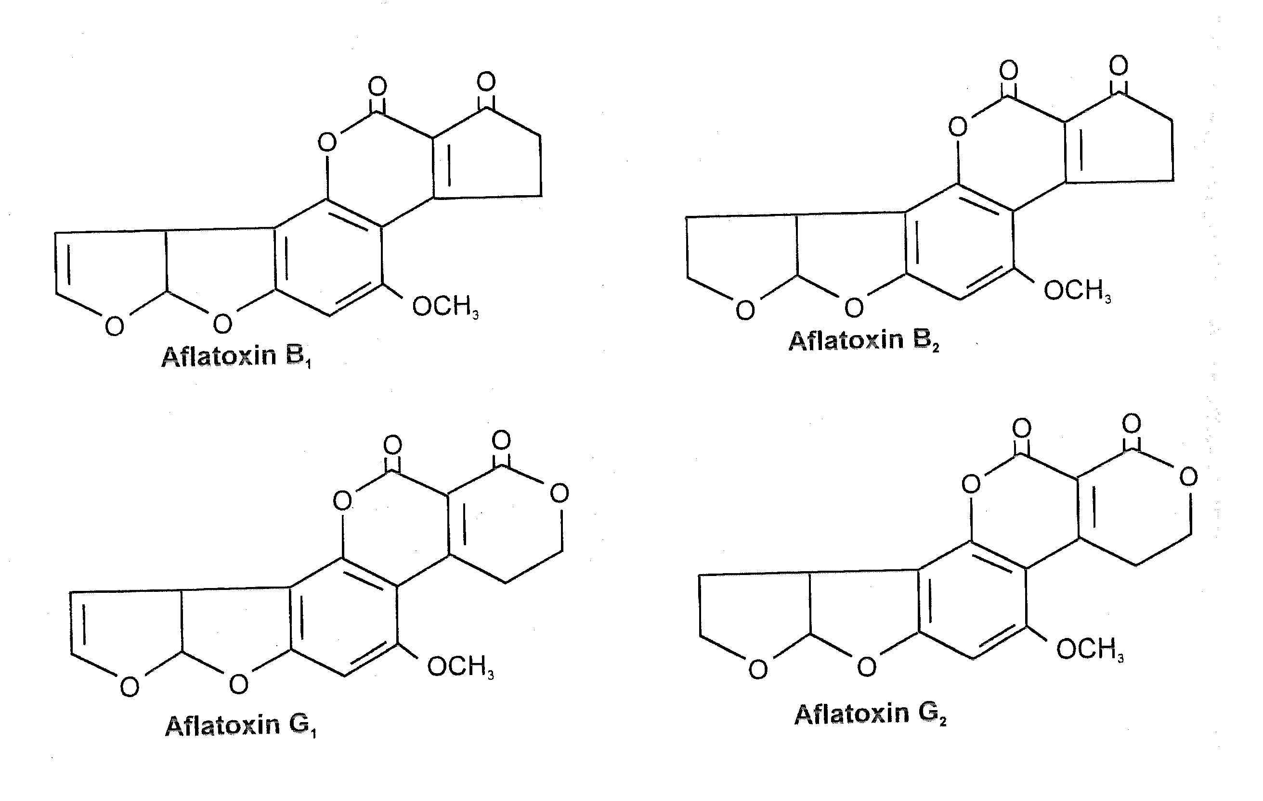
AFLATOXINAS

Slide 64
Materias Primas y Aditivos
Micotoxina: Ocratoxina
Enfermedad: Ocratoxicosis
Agente: Aspergillus ochraceus, A. alutaceus, Penicillium viridicatum, P. verrucosum
Síndrome principal: Hepático-renal
Síntomas: pérdida de apetito y de peso, diarrea.
Lesiones: enteritis, hígado pálido, edema e hiperemia de los nódulos linfáticos, degeneración del riñón, necrosis túbulos renales y mucosa gástrica.

Slide 65
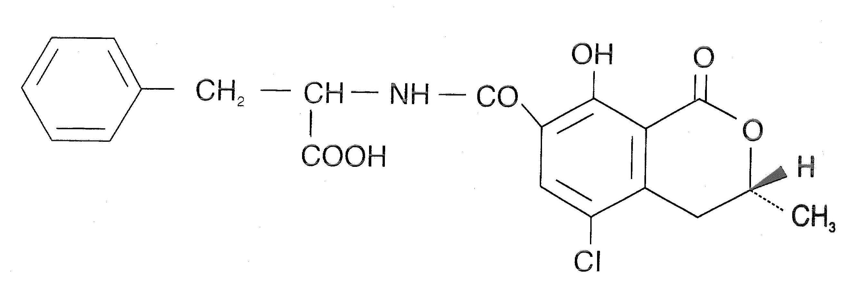
OCRATOXINA

Slide 66
Materias Primas y Aditivos
Micotoxina: Toxina T-2 y Diacetoxiscirpenol
Enfermedad: Tricotecenotoxicosis
Agente: Fusarium tricinctum
Síndrome principal: Gastroentérico
Síntomas: rechazo de pienso, retraso en crecimiento, inmuno depresión, anémia.
Lesiones: estomatitis, úlcera orales y necrosis dérmicas, hemorragias, discondroplasia.

Slide 67
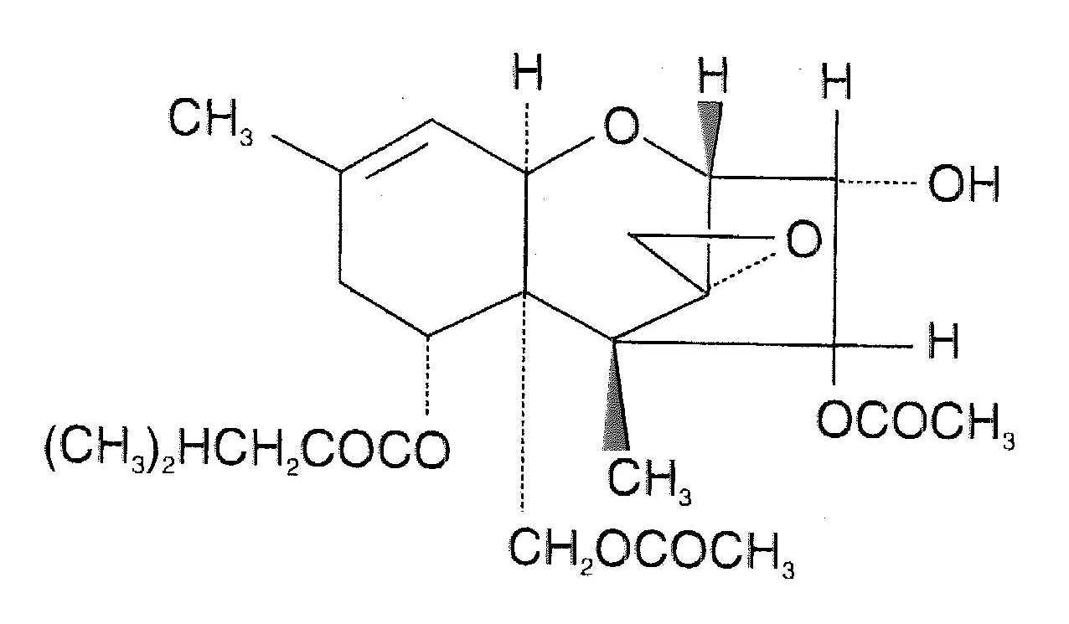
T-2 TOXINA

Slide 68
Materias Primas y Aditivos
Micotoxina: Vomitoxina (Deoxinivalenol o DON)
Enfermedad: Tricotecenotoxicosis
Agente: Fusarium roseum, F. graminearum, F. culmorum, F. poae
Síndrome principal: Gastroentérico
Síntomas: vómito, rechazo del pienso.
Lesiones: gastritis.

Slide 69
Materias Primas y Aditivos
Micotoxina: Vomitoxina (Deoxinivalenol o DON)
Camarones: L. vannamei alimentados con 0.2+ ppm de vomitoxina fueron afectados negativamente en su tasa de crecimiento. (Trigo-Stocki et al. 2000. J. World Aquaculture Society 31(2):247-254).

Slide 70
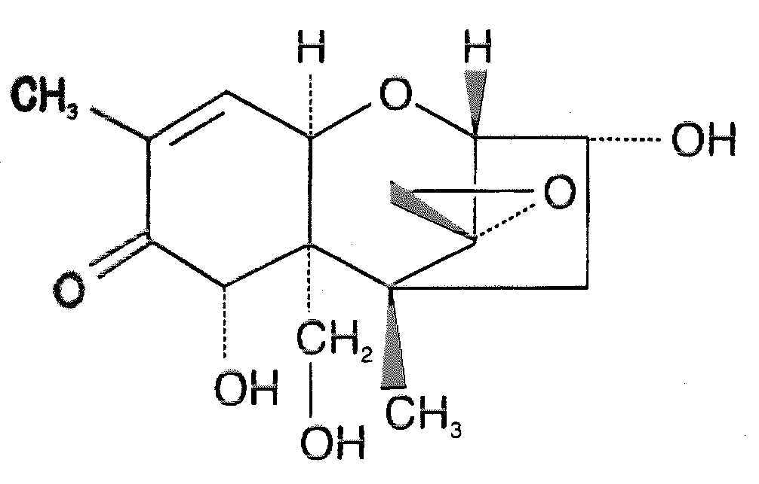
VOMITOXINA (DON)

Slide 71
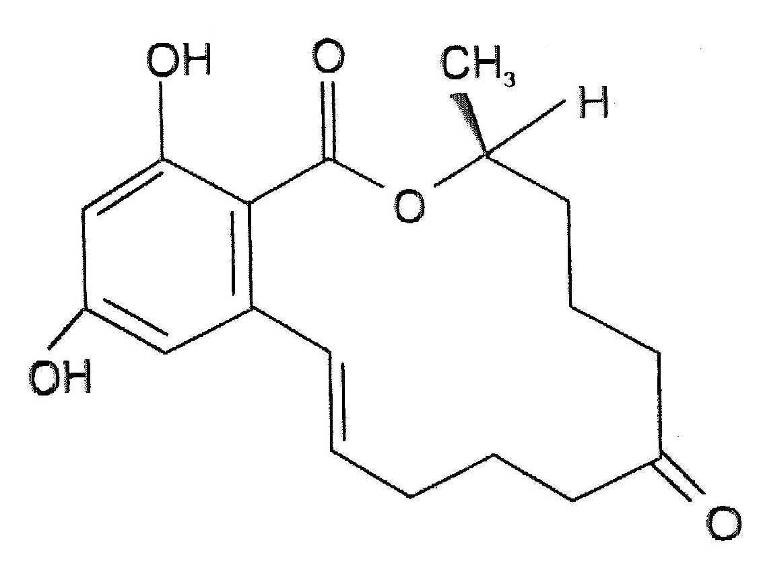
Materias Primas y Aditivos
Micotoxina: Zearalenona
Agente: Fusarium graminearum, F. culmorum, F. crookwellense

Slide 72
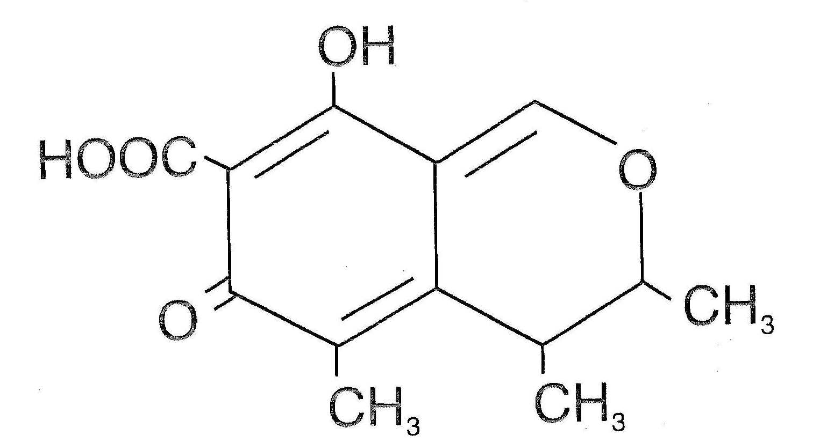
Materias Primas y Aditivos
Micotoxina: Citrinina
Agente: Penicillum sp., Aspergillus sp.

Slide 73
Materias Primas y Aditivos
Micotoxina: Rubratoxina
Enfermedad: Rubratoxicosis
Agente: Penicillum rubrum
Síndrome principal: Hemorrágico
Síntomas: anorexia, deshidratación, depresión, diarrea, ictericia, pérdida de peso, inmuno depresión.
Lesiones: hemorragia aguda, hepatitis necrotizante.

Slide 74
Materias Primas y Aditivos
Micotoxina: Penitrem y Verruculógeno
Enfermedad: Tremorgenotoxicosis
Agente: Penicillum palitans, Aspergillus fumigatus
Síndrome principal: Nervioso
Síntomas: temblores y convulsiones.
Lesiones: no se aprecian lesiones.

Slide 75
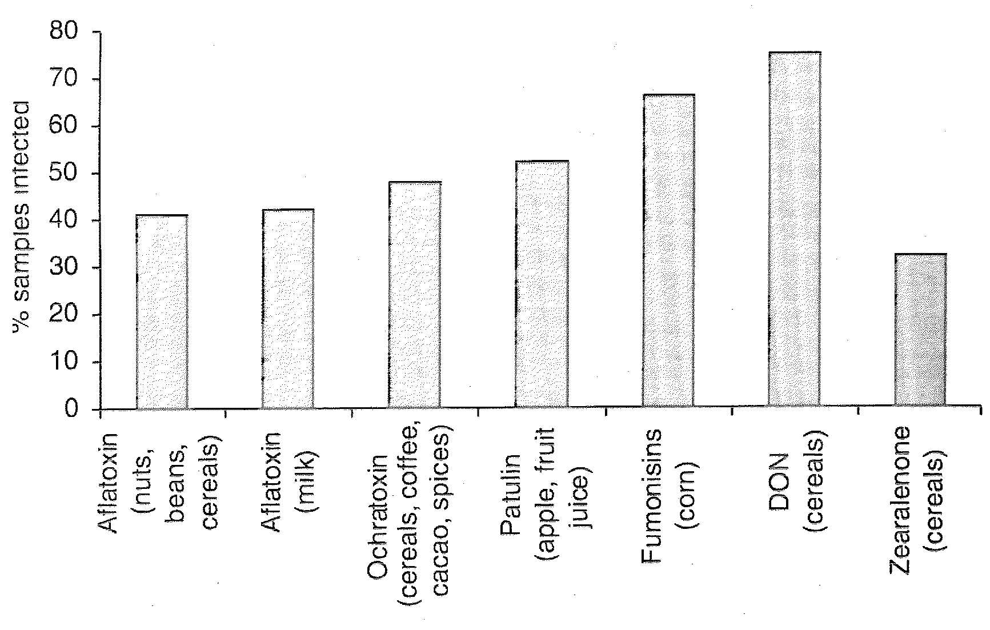
MICOTOXINAS EN INSUMOS
(Pittet A. 1998. Natural occurrence of mycotoxins in foods and feeds - an updated review. Revue Med. Vet. 149: 479-492)

Slide 76
Niveles máximos para las FUMONISINAS en los ingredientes propuestos por USFDA
Organismo Nivel (ppm)
caballos y conejos 5
mascotas 10
cerdos y BAGRES 20
rumiantes reproductores 30
gallinas ponedoras 30
rumiantes (+3meses) engorda 60
rumiantes producción leche 60
pollos de engorda 100
Usados en menos del 50 % del total de la formulación
(Feeding Times Vol.6 (1) 2001)

Slide 77
Concentraciones de micotoxinas en la dieta que disminuyen la ganancia de peso en pollos de engorda
Micotoxina Nivel (ppm)
Aflatoxinas 0.02-2.0
Ocratoxina 3.0
Rubratoxina 0.5
Fumonisinas 50
Vomitoxina (DON) 2-10
Toxina T-2 0.1
Zearalenona 4.0
Citrinina 500
(Feeding Times Vol.4 (3) 1999)

Slide 78
Guia sobre niveles máximos de micotoxinas en alimentos balanceados para camarones
Micotoxina Nivel
Aflatoxina 15 ppb
Ocratoxina 15 ppb
Zearalenona 100 ppb
Toxina T-2 100 ppb
Vomitoxina (DON) 0.5 ppm
Fumonisina 5 ppm

Slide 79
Materias Primas y Aditivos
Dioxinas: el término abarca a un grupo de 75 policlorodibenzo-p-dioxinas (PCDD) y 135 policlorodibenzofuranos (PCDF):
El componente más tóxico del grupo, es cancerígeno, es el 2,3,7,8-tetraclorodibenzo-p-dioxina (TCDD)
Además, los policlorobifenilos (PCB) son un grupo de 209 moléculas de las cuales 12 presentan propiedades toxicológicas similares a las de las dioxinas, por lo que se conocen como “PCB similares a las dioxinas”
(Feeding Times Vol.5 (1) 2000)

Slide 80
Analisis de DIOXINAS
De los 210 compuestos de dioxinas identificados, 17 entrañan riesgos toxicológicos y se han realizado ensayos de biotoxicidad para cada uno de ellos, así como para los 12 congéneres del grupo de los “PCB similares a las dioxinas”
La muestra se analiza para los 29 compuestos y estos valores se multiplican por sus respectivos factores de equivalencia tóxica.
La suma de estos valores se reporta como concentración de equivalentes tóxicos de TCDD (WHO-EQT).

Slide 81
Materias Primas y Aditivos
Geometría del 2,3,7,8-tetraclorodibenzo-p-dioxina (TCDD)
Compuestos muy estables que soportan temperaturas de hasta 800 °C antes de degradarse. Se forman a partir de la incineración de basuras y plásticos, blanqueo del papel, incendios forestales y erupciones volcánicas. Más del 90% de exposición a las dioxinas en humanos es a partir de los alimentos (carne de res, lácteos, pollos, cerdos, huevos y pescado) que se acumula en la grasa a través de la cadena trófica al no ser biodegradables.

Slide 82
Niveles máximos de DIOXINAS considerados por la Comisión Europea para la Salud y Protección del Consumidor en vigor desde Julio 2002
Nivel máximo (WHO-EQT)
Materias primas de origen vegetal 0.75 ng / kg
Aceite de pescado 6.00 ng / kg
Harina de pescado 1.25 ng / kg
Alimento para peces 2.25 ng / kg
Pescado (capturado y cultivado) 4.00 ng / kg
Aceite de pescado consumo humano 2.00 ng / kg
(Feeding Times Vol.4 (3) 2001)

Slide 83
Materias Primas y Aditivos
Priones: se definen como partículas proteináceas infecciosas (no contienen material genético).
Causantes de la encefalopatía espongiforme bovina (BSE) comunmente conocida como la “enfermedad de las vacas locas”
Se adhieren a proteinas normales y las convierten en priones multiplicandose hasta alcanzar un nivel crítico desarrollandose la enfermedad
Son muy estables y resistentes (ej.: enzimas digestivas, calor, formalina, radiación ultravioleta)
(Feeding Times Vol.5 (1) 2000)

Slide 84
Materias Primas y Aditivos
Priones:
Las encefalopatías espongiformes transmisibles (TSE) de priones humanos son las enfermedades degenerativas del sistema nervioso como la enfermedad Creutzfeldt-Jacob, o el insomnio familiar fatal.
Debido a los recientes hechos ocurridos en Europa de BSE el uso de ingredientes de origen animal como la Hna. de carne, Hna. de huesos, etc. tienen un uso restringido.
(Feeding Times Vol.5 (1) 2000)

Slide 85
Materias Primas y Aditivos
OGMs (maiz/algodón resistentes a insectos, ó soja tolerante a herbicidas):
Todos los alimentos naturales ó preparados contienen ADN, y los animales y las personas siempre han consumido ADN.
Las siguientes instituciones han manifestado que el consumo de ADN de todas las fuentes, incluidos los cultivos GM, es seguro: FAO/WHO 1991, USFDA 1992, USEPA 2000.

Slide 86
Materias Primas y Aditivos
OGMs (maiz/algodón resistentes a insectos, ó soja tolerante a herbicidas):
El ADN y las proteínas en los alimentos, ya sean provenientes de cultivos GM ó no, son degradados por los procesos digestivos.
Actualmente, no existe evidencia de una composición nutricional alterada, efectos negativos, ó la presencia de ADN ó proteinas de origen transgénico, en los alimentos derivados de animales que consumieron alimentos que contenian algún ingrediente originado de cultivos GM.

Slide 87
Materias Primas y Aditivos
Desde el punto de vista nutricional, los mejores ingredientes son los que tienen una composición bioquímica similar a la composición del cuerpo del animal en cultivo.

Slide 88
Materias Primas y Aditivos
Para determinar el valor nutritivo de un ingrediente es necesario determinar:
calidad de la proteína
calidad de las grasas y aceites
estabilidad de las vitaminas
solubilidad de minerales y biodisponibilidad
tecnología del procesado

Slide 89
Materias Primas y Aditivos
La calidad de la proteína se puede determinar por métodos químicos, matemáticos, biológicos o microbiológicos.
Los métodos químicos (in vitro) incluyen digestibilidad con pepsina, digestibilidad protéica multienzimática.

Slide 90
Materias Primas y Aditivos
Los métodos matemáticos comparan los amino ácidos de la proteína a evaluar (PE) con los del huevo entero (PHE):
Score químico = G amino ácido limitante en PE G amino ácido en PHE
100 -
x 100

Slide 91
Materias Primas y Aditivos
Métodos matemáticos
Indice de aminoácidos esenciales (IAE) = Arg (PE) Lis (PE) Val (PE) Arg (PHE) Lis (PHE) Val (PHE)
Métodos microbiológicos utilizan microorganismos proteolíticos. El crecimiento del organismo es relacionado a la liberación de aminoácidos.
+
+
x 100

Slide 92
Materias Primas y Aditivos
Métodos biológicos se basan en la alimentación del organismo y la evaluación de su rendimiento, incluyendo:
Tasa de crecimiento = Peso final - Peso inicial Tiempo en días
Tasa de conversión alimenticia = Alimento consumido (kg) Peso ganado (kg)

Slide 93
Materias Primas y Aditivos
Métodos biológicos se basan en la alimentación del organismo y la evaluación de su rendimiento, incluyendo:
Tasa de crecimiento relativa = Peso final - Peso inicial x 100 Peso inicial ó porcentaje de incremento en peso

Slide 94
Materias Primas y Aditivos
Métodos biológicos se basan en la alimentación del organismo y la evaluación de su rendimiento, incluyendo:
Tasa de crecimiento instantánea (G) = (Ln Peso final - Ln Peso inicial) Tiempo en días
Tasa de crecimiento específica = (Ln Peso final - Ln Peso inicial) x 100 Tiempo en días

Slide 95
Materias Primas y Aditivos
Coeficiente de digestibilidad: utiliza marcadores inertes como óxido de cromo incluidos al 0.5 al 1% en el alimento: % Cr₂0₃ alimento % nutrientes en heces % Cr₂0₃ heces % nutrientes en alimento
El dióxido de titanio al 0.5% ha sido reportado como un excelente marcador.
x
(Short F.J. et al. 1996. Determination of titanium dioxide added as an inert marker in chicken
digestibility studies. Animal Feed Science Technology 59:215-221)

Slide 96
Materias Primas y Aditivos
Para poder aplicar los resultados de las medidas de digestibilidad in vivo, el tamaño de la partícula del ingrediente debe ser reportada y las medidas de digestibilidad deben ser determinadas usando un rango práctico de niveles de proteína y niveles de inclusión del ingrediente.

Slide 97
Materias Primas y Aditivos
Composición corporal: los nutrientes corporales son analizados al principio y al final del experimento para medir la disponibilidad de los nutrientes en el alimento: Retención Peso final nutriente - Peso inicial nutriente Peso nutriente consumido
=

Slide 98
Materias Primas y Aditivos
Valor biológico: mide el porcentaje de nitrogeno retenido por el animal:
N consumido - (N fecal + N urinario + N branquial)
N consumido
X 100

Slide 99
Materias Primas y Aditivos
Tasa de eficiencia protéica: es la ganancia en peso corporal por gramo de proteína o de nitrogeno consumido: Retención Peso ganado (g) Proteína consumida (g)
=

Slide 100
Materias Primas y Aditivos
Utilización protéica neta: es la comparación del contenido de nitrógeno del cuerpo producida:
Contenido N cuerpo Contenido N cuerpo
con Prot. Evaluada con dieta libre de N
-
N consumido

Slide 101
Materias Primas y Aditivos
Aunque la calidad de la proteina es muy importante otros componentes también lo son.
Ejemplo: la harina de camarón aunque tiene un excelente perfil de AAE su uso esta limitado por su alto contenido de fibra (quitina) el cual disminuye la digestibilidad y la estabilidad en el agua de las dietas.

Slide 102
Materias Primas y Aditivos
Calidad de grasas y aceites puede ser determinada por:
Acidos Grasos Libres: es una medida de la rancidez hidrolítica. Un contenido > 6 % de AGL indica que las grasas o aceites ya han sufrido descomposición bacteriana de los lípidos. Un buen aceite de pescado no debe contener mas de 3 % de ácidos grasos libres.

Slide 103
Materias Primas y Aditivos
Prueba de Acido Tiobarbitúrico: es también una medida de rancidez oxidativa. Los aceites de pescados frescos contienen 5-50 mg/kg TBA.
Valor de Peróxido: también mide la rancidez oxidativa. Un aceite de pescado de buena calidad debe de tener valores menores de 10 meq/kg.
Valor de Anisidina: determina rancidez oxidativa midiendo aldehidos.

Slide 104
Especificaciones para aceites de pescado utilizados en acuacultura
Categoría Nivel recomendado
Acidos grasos libres <3 %
Humedad <1 %
Nitrogeno <1 %
Peroxido < 10 meq/kg
Totox* <20
Antioxidante 250-500 ppm
* Totox = 2 x PV (valor peróxido) + AV (valor anisidina)

Slide 105
Materias Primas y Aditivos
La estabilidad de las vitaminas está sujeta a factores físicos como humedad, temperatura, luz, fricción, tiempo de procesamiento y almacenamiento y a factores químicos como reacciones redox, pH, minerales traza.
Se deben usar formas de vitaminas estables.

Slide 106
Materias Primas y Aditivos
Solubilidad de minerales y biodisponibilidad. Aunque muchos de los minerales requeridos pueden ser obtenidos directamente del agua, muchos elementos esenciales no están en los niveles necesarios.
Se debe considerar la solubilidad y disponibilidad de las sales minerales a utilizar.

Slide 107
Materias Primas y Aditivos
Tecnología del Procesado. El procesamiento afecta la calidad de los ingredientes.
Ejemplo: para producir una harina de pescado de alta calidad, el pescado crudo debe ser congelado y procesado inmediatamente después de la pesca, cocido y secado a baja temperatura.

Slide 108
Normas de Calidad en Harinas de Pescado
Super
Prime
FAQ
Standard
Prime
Proteina cruda (%), Min. 65 66 67 68
Digestibilidad (Torry modificado) (%), Min. NG 90 92 94
Sal y Arena (%), Max. 5 5 4 4
TVN (mg/100g), Max. NG 250 120 100
Histamina (ppm), Max. NG 1500 1000 500
Peróxido (meq/kg grasa), Max. NG 20 20 20
Acidos Grasos Libres (% grasa), Max. NG 10 10 10
FAQ = Fair Average Quality = Calidad Promedio Aceptable

Slide 109
Nuevos Métodos para Determinar la Calidad Nutricional de Harinas de Pescado
Acido D-Aspártico (AD-A), como indicador de la temperatura utilizada durante el secado.
Basada en el principio de racemización en el que la forma biológica L- del amino ácido es convertida a la forma D- durante la manufactura de la harina.
HP secadas a baja temperatura = 0.5-1.2 % AD-A.
HP secadas a alta temperatura = 2.0-5.8 % AD-A.
(Luzzana U. 2001. Recent advances in the development of innovative chemical methods for determining the nutritional
value of fish meals and aqua feeds. Aquaculture Research 32:661-670)

Slide 110
Nuevos Métodos para Determinar la Calidad Nutricional de Harinas de Pescado
Oxiesteroles, como indicadores de la oxidación de los lípidos.
Son productos de oxidación del colesterol. Se han detectado dos en HP: 7ß-hidroxicolesterol y 7-ketocolesterol
Estos dos oxiesteroles incrementaron en un 350 % su concentración inicial después de 42 días. Sin embargo, su concentración empezó a disminuir con más tiempo.
(Luzzana U. 2001. Recent advances in the development of innovative chemical methods for determining the nutritional
value of fish meals and aqua feeds. Aquaculture Research 32:661-670)

Slide 111
Composicion de Algunas Harinas de Pescado
Tipo de Pescado
Proteína cruda %
Ceniza %
Arenque, capelin, anguila 70-72 10-11
Anchoa, macarela 65 15
Menhaden 60-62 17
Desperdicios procesados 55-60 18-24
Hidrolizados 75-78 4-5

Slide 112
Materias Primas y Aditivos
Ejemplo: el cocimiento deficiente de la pasta de soya resulta en una mayor actividad del inhibidor de tripsina y de ureasa y en un descenso consecuente del crecimiento.
Un sobrecalentamiento resulta en una pérdida de la calidad proteica y un crecimiento pobre debido a la reacción de pardeamiento (reacciones Amadori y/o Maillard) que disminuyen la disponibilidad de la lisina.
(Swick R.A. 2002. Soybean meal quality: Characteristics of a major aquatic feed ingredient. Global Aquaculture Advocate 5 (2): 46-49)

Slide 113
Evaluación de Calidad de la Pasta de Soya
Calentamiento
Deficiente
Sobre
Calentam.
Método
Pros
Cons
Inhibidor > 6 < 4 Medición No sensible al
Trypsina (20 mg/g en soya cruda) directa sobre calentam.
Actividad de > 0.5 < 0.05 Medición No sensible al
Ureasa (↑pH) simple sobre calentam.
Solubilidad > 88 < 70 Medición No sensible al
en 0.2% KOH (%) simple calentamiento
(por 20 min) deficiente
Indice de > 45 ? Medición Valores para
Dispersibilidad simple sobre calentam.
de la Proteina (%) no establecidos
(8500 rpm, 10 min)
(Batal A.B. et al. 2000. Protein dispersibility index as an indicator of adequately processed soybean meal. Poultry Science 79:1592-1596)

Slide 114
Materias Primas y Aditivos
Aunque los ingredientes de origen marino son de alto valor nutricional, son además costosos, su disponibilidad es limitada y son utilizados por otras industrias o para consumo humano.
Investigaciones futuras deben enfatizar el desarrollo de estrategias de alimentación que reduzcan el costo del alimento y mejoren el manejo del alimento en la granja.

Slide 115
Materias Primas y Aditivos
Se deben buscar fuentes de proteína alternas menos costosas, evitando el desbalance de nutrientes mediante la mezcla con ingredientes complementarios, la suplementación con atractantes y/o con amino ácidos libres estables.

Slide 116
Materias Primas y Aditivos
Se debe maximizar la utilización del alimento natural disponible en el sistema de cultivo.
Se deben desarrollar dietas suplementarias de bajo costo en vez de dietas completas para los sistemas semi-intensivos de bajas densidades.
Se debe estudiar especies que ocupen un nivel trófico bajo en la cadena alimenticia.

Slide 117
Porcentaje Recomendado de Inclusión de Ingredientes
Ingredientes
Rango
Media
Max.
Harina de sangre (5-00-381) 2-35 5 10
Harina de copra (5-01-572/3) 5-72 10 15
Maiz grano (4-02-935) 9-40 15 25
Harina gluten maiz (5-28-241) 5-10 7 15
Harina de algodón (5-01-617) 4-20 10 20

Slide 118
Porcentaje Recomendado de Inclusión de Ingredientes
Ingredientes
Rango
Media
Max.
Harina de plumas (5-03-795) 15-23 18 15
Harina de pescado (Gral.) 5-50 25 SL
Proteína pescado Con. 2-26 3 15
Harina krill (5-16-423) 5-53 15 SL
Harina carne/hueso (5-00-388) 10-40 15 20

Slide 119
Porcentaje Recomendado de Inclusión de Ingredientes
Ingredientes
Rango
Media
Max.
Harina de maní (5-03-649) 18-62 25 20
Salvado de arroz (4-03-928) 5-52 15 20
Harina camarón (5-04-226) 2-86 25 SL
Harina soya (5-20-637) 8-70 20 25
Semilla soya (5-04-597) 9-36 15 25

Slide 120
Porcentaje Recomendado de Inclusión de Ingredientes
Ingredientes
Rango
Media
Max.
Harina calamar (5-04-671) 2-71 10 SL
Grano de trigo (4-05-268) 13-21 18 25
Salvado trigo (4-05-190) 4-12 8 20
Harina de gluten trigo 2-24 10 20
Afrecho trigo (4-05-205) 4-23 15 25

Slide 121
Peligro: Eliminemos el Monóxido de dihidrógeno
Este compuesto causa sudoración excesiva y vómito, se ha encontrado en tumores y células cancerosas. En estado gaseoso puede causar graves quemaduras. Si es inhalado accidentalmente puede causar la muerte. Además, causa la erosión en la tierra y es uno de los principales componentes de la lluvia ácida.
De las 50 personas a las que el estudiante pidió que firmaran su petición en USA, 43 firmaron y 6 se mostraron indecisos. Sólo una persona reconoció al común y peligroso compuesto como agua.

Slide 122
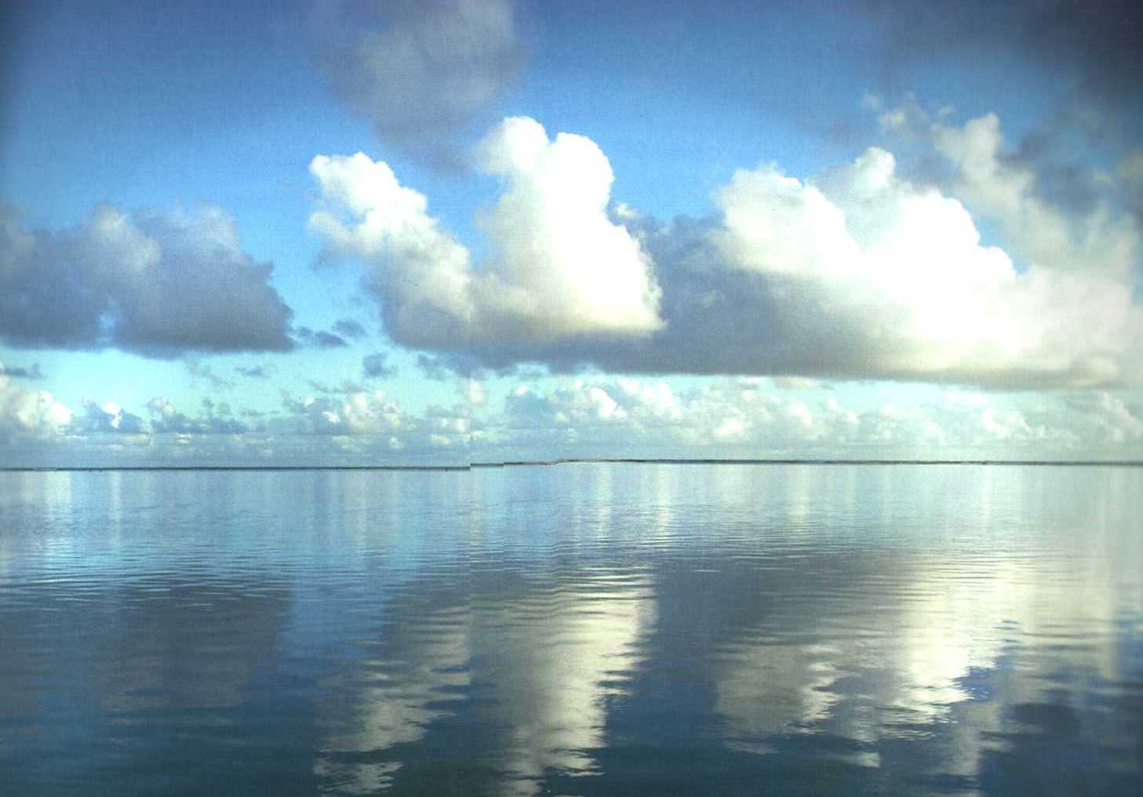
Actividad del Agua

Slide 123
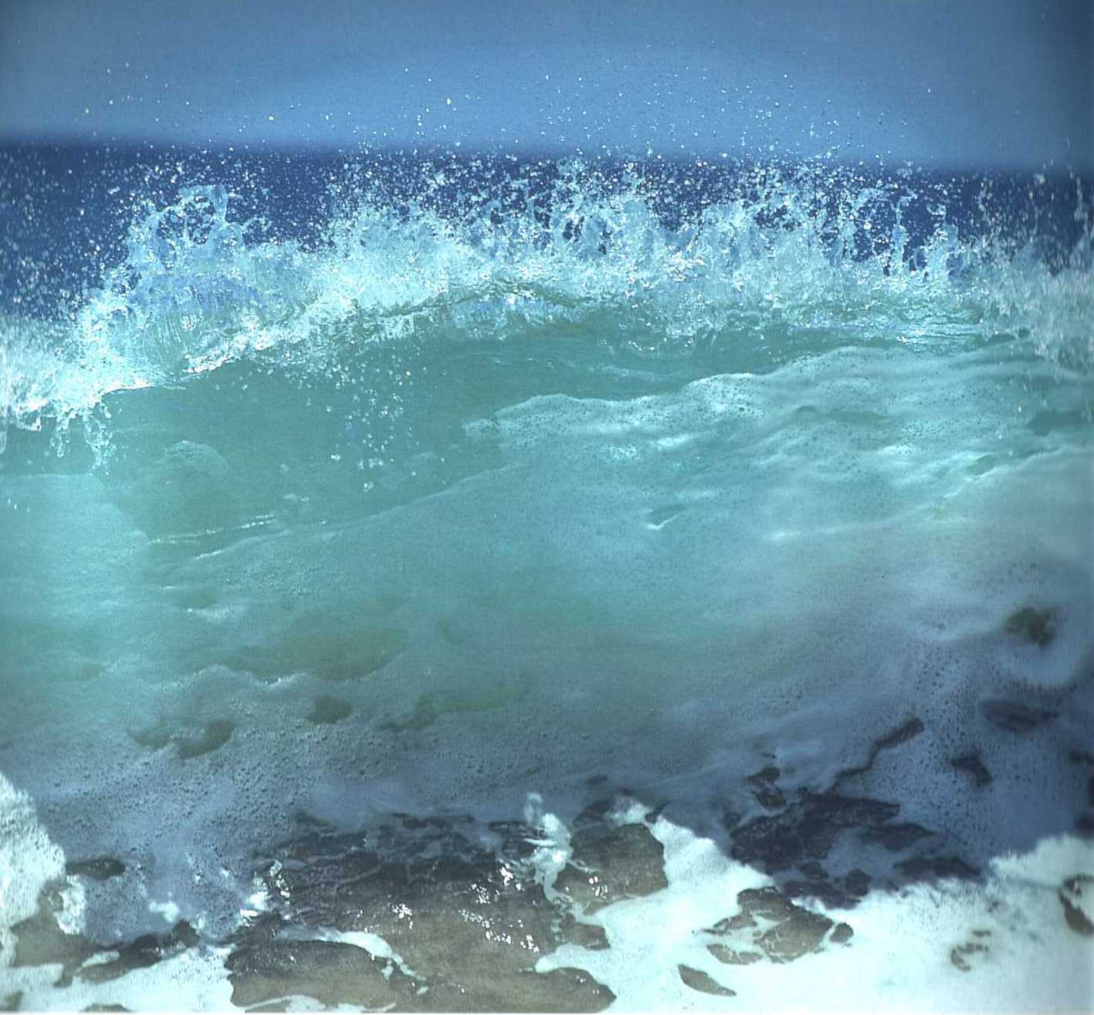
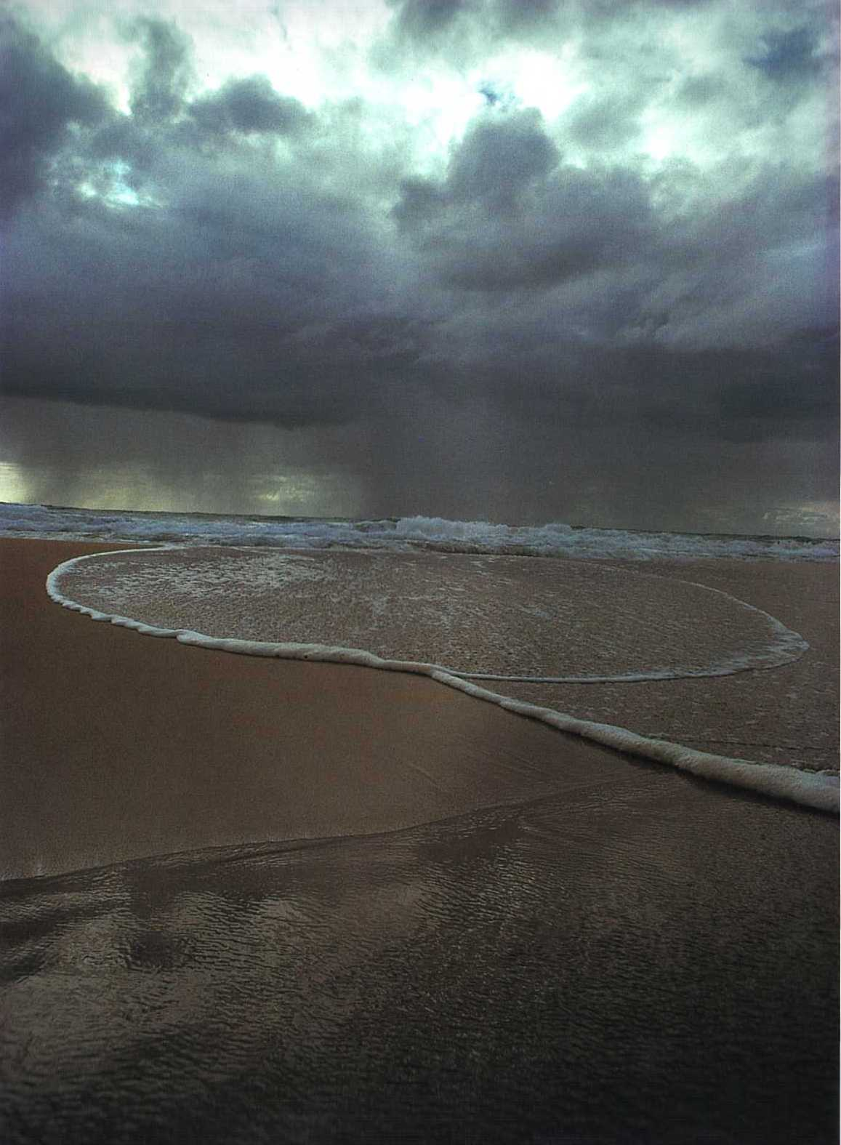
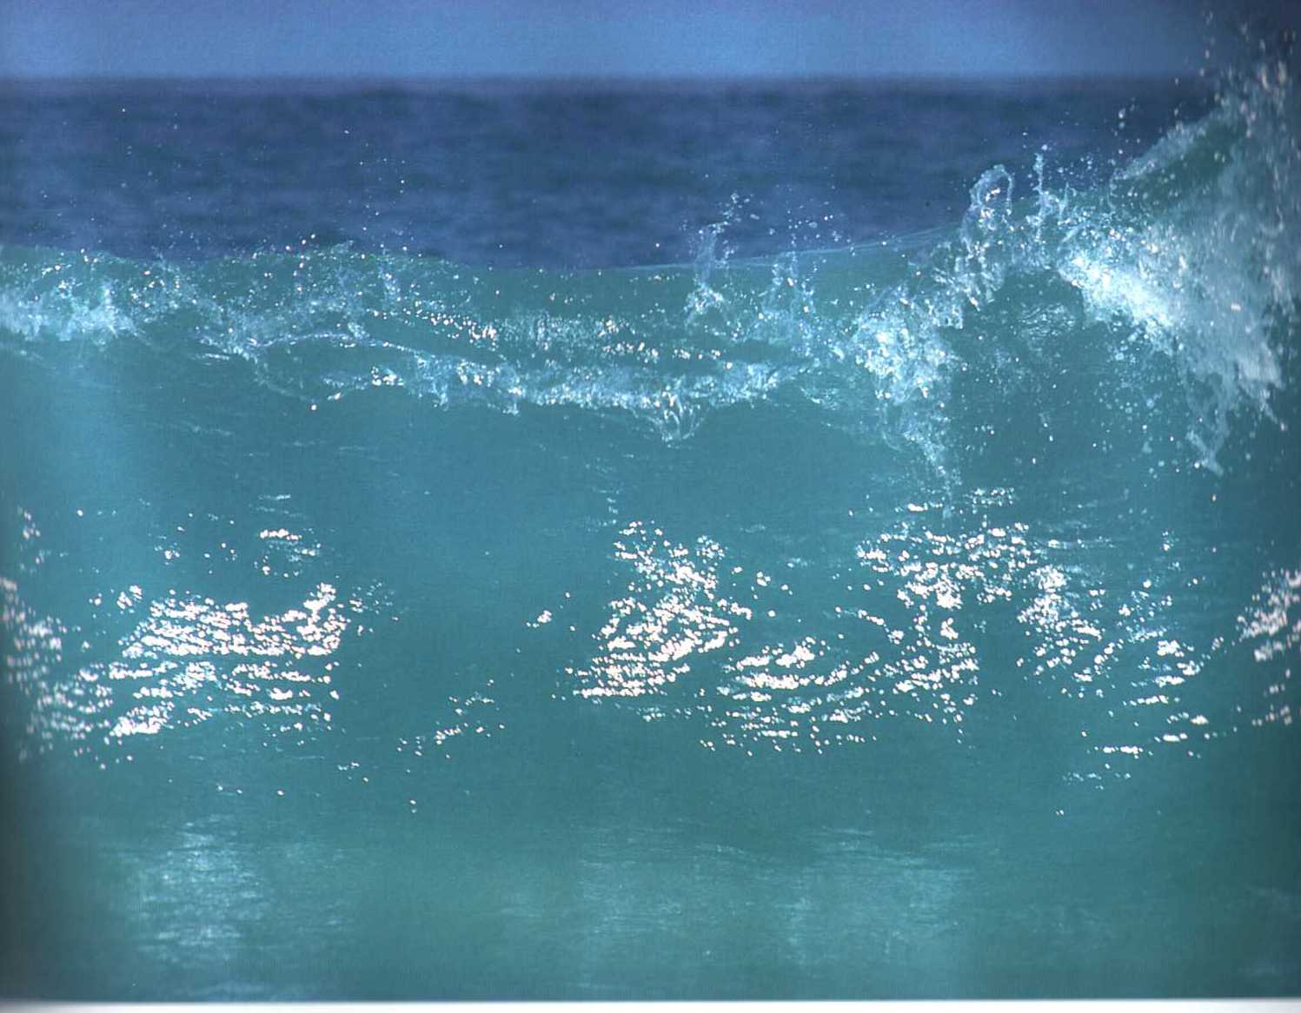
Ejemplos de Aw

Slide 124
¿Qué es Aw?
El concepto de Actividad del Agua (Aw) es usado para describir la disponibilidad del agua para participar en reacciones fisicas, químicas y bioquímicas.
El agua (H₂O) es una molecula polar formada por 1 átomo de oxígeno y 2 de hidrógeno unidos por enlaces covalentes:
Carga positiva +
105º
Carga negativa -

Slide 125
¿Qué es Aw?
El agua se une con otros grupos polares hidrofílicos (grupos hidroxilos de polisacáridos, grupos carbonilos y aminos de proteinas) en lugares específicos con enlaces de hidrógeno.
Este agua enlazada se considera atrapada o inmovilizada.
Asi se puede formar una capa monomolecular de agua inmovilizada.

Slide 126
¿Qué es Aw?
Sobre esta capa de agua se puede acumular más agua y esta agua se considera como agua libre.
El agua inmovilizada no tiene las propiedades físicas ni químicas del agua pura, no puede actuar ni como solvente ni como reactivo.
Al aumentar el agua libre incrementa la actividad del agua.

Slide 127
¿Qué es Aw?
Al aumentar la actividad del agua las tasas de reacciones químicas incrementan ya que el agua actua como medio para que los reactivos interaccionen.
Si la actividad del agua sigue aumentando las tasas de reacciones químicas pueden disminuir debido a la dilución de los reactivos. [La solución a la polución es la dilución]

Slide 128
¿Qué NO es Aw?
La actividad del agua NO es lo mismo que el contenido de humedad.
Podemos encontrar alimentos con valores iguales de humedad pero valores diferentes de actividad del agua.

Slide 129
Definición de Aw
Aw = P producto / P agua pura
La actividad del agua es simplemente la relación de la presión de vapor de agua en un alimento respecto a la presión de vapor del agua pura a la misma temperatura.
Actividad del agua = humedad relativa en equilibrio
Se mide la humedad relativa del aire que rodea la muestra del producto en un espacio cerrado cuando los dos están en equilibrio. Cuando esto ocurre la Aw de la muestra y la humedad relativa del aire son iguales.

Slide 130
Importancia de Aw
El crecimiento de microorganismos cesa a cierto nivel de Aw.
% HRE
10
20
30
40
50
60
70
80
90
100
Valores de Aw
0
0.1
0.2
0.3
0.4
0.5
0.6
0.7
0.8
0.9
1.0
ESCALA de Aw
Completamente seco
Agua pura
Hongos Xerofílicos
Mayoría de Hongos
Bacterias Halofílicas
Mayoría de Bacterias
Levaduras Osmofílicas
Mayoría de Levaduras
El crecimiento de los microorganismos se produce entre Aw = 0.6 y 1.0. El límite mínimo para crecimiento de microorganismos es de Aw = 0.6.

Slide 131
Valores de Aw de Productos
Producto
Actividad del Agua (Aw)
Carne y Pescado fresco .99
Pan, Leche .95
Queso, Jamón dulce .91
Salami, Margarina .87
Arroz, Leche codensada .80
Mermeladas .75
Frutos secos, Melaza .65
Frutas secas, Miel, Caramelos .60
Tallarines, Fideos .50
Polvo de huevo entero .40
Galletas, Sopas deshidratadas .30
Café instantáneo, Leche en polvo .20

Slide 132
Potencial de Aw
El crecimiento de las bacterias puede detenerse a una Aw = 0.9.
El crecimiento de hongos y levaduras puede detenerse a una Aw = 0.75.
Si colocamos una bacteria en una solución con baja Aw, la célula se deshidrata e inhibimos su crecimiento.
De acuerdo a los principios de termodinámica la Aw y no el nivel de humedad es la causante de la deshidratación e inhibición del crecimiento microbiano.

Slide 133
Concepto de Deshidratación Osmótica
Un producto con una Aw específica entra en contacto con otro producto de MENOR Aw.
Agua
Aw externa
Aw interna
Soluto

Slide 134
Uso Práctico de Aw
Podemos atrapar agua libre añadiendo solutos (cloruro de sodio) para crear un desbalance en la presión osmótica y sacar agua de las células deshidratándolas.
Podemos disminuir la Aw usando humectantes como sales, azúcares y alcoholes polihídricos (ej.: glicol de propileno es muy común).
A igual concentración molecular, la sal disminuye la Aw más que el azucar.

Slide 135
Materias Primas y Aditivos
Mejorar o preservar la calidad del alimento:
Aglutinantes
Antioxidantes
Antimicóticos
Secuestrantes de micotoxinas
Por necesidades fisiológicas/económicas:
Atractantes/Estimulantes
Pigmentos
Hormonas
Inmunoestimuladores
Nucleótidos
Probióticos
Antibióticos

Slide 136
Materias Primas y Aditivos
Aglutinantes se incorporan para mejorar la estabilidad en el agua, incrementar la firmeza del pellet, y reducir la cantidad de finos:
Bentonitas de sodio y calcio
Lignosulfonatos
Alginatos
Hemicelulosa
Carboximetilcelulosa (CMC)
Polimeros de urea formaldehidos
Almidones gelatinizados de cereales y algas marinas
Gluten de trigo

Slide 137
Materias Primas y Aditivos
Antioxidantes se incorporan (100 - 500 ppm) para disminuir la tasa de oxidación de los ácidos grasos poliinsaturados atrapando radicales libres:
Sintéticos de estructura no fenólica (uso en alimentos animales).
Etoxiquina (ETOX, 6-etoxi-1,2-dihidro-2,2,4-trimetil quinolina)
Sintéticos de estructura fenólica (aprobados en alimentos de consumo humano).
Butilhidroxitolueno (BHT)
Butilhidroxianisol (BHA)
TBHQ (muchos paises no permiten su utilización)

Slide 138
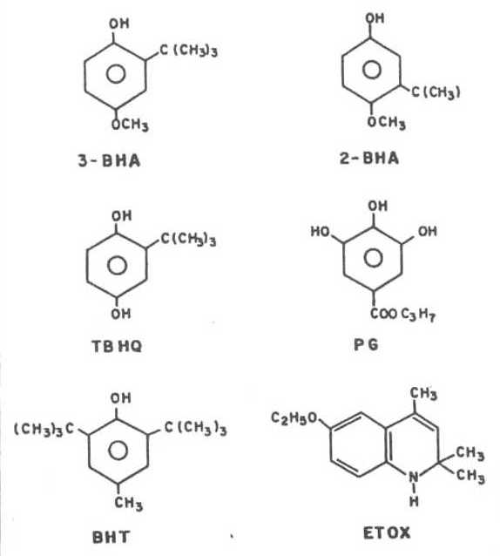
ANTIOXIDANTES SINTETICOS

Slide 139
Materias Primas y Aditivos
Antioxidantes:
Naturales (origen vegetal o microbiano):
Tocoferoles (Vit. E).
Acido ascórbico (Vit. C) (prooxidante en presencia de concentraciones altas de hierro).
Flavonoides (ej.: naringina, hesperidina, diosmina, quercetina, rutina, morina, catequina, ya son obtenidos en forma industrial).
Rosmarifenol (Producto obtenido del Romero, Rosmarinus officinalis, “extracto de rosmary” con carnasol, rosmanol, etc.).
Boldina (esta sustancia es una aporfina extraída de las hojas y corteza del Boldo, árbol silvestre del sur de Chile y Argentina).

Slide 140
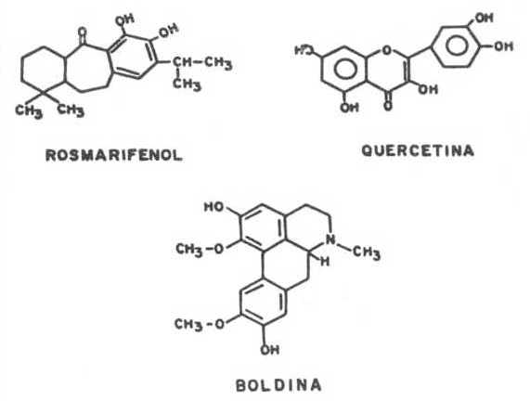
ANTIOXIDANTES NATURALES

Slide 141
Materias Primas y Aditivos
Antioxidantes, ventajas y desventajas de los naturales en comparación con los sintéticos:
Ventajas
Desventajas
Facilmente aceptados por los consumidores al no considerarlos “químicos”
No requieren test de seguridad si son componentes de alimentos
Mayores posibilidades de ser considerados “GRAS”
Generalmente mas caros si son puros
Menos efectivos si no son puros
Características y efectividad varian dependiendo del origen
Pueden producir color y/o sabor a los productos

Slide 142
Materias Primas y Aditivos
Antimicóticos se incorporan (0.05 - 0.20 ppm) para inhibir el crecimiento de hongos:
Se basan en ácidos orgánicos (propiónico, benzóico, acético, tartárico y sórbico) y sus sales de calcio, potasio, sodio y amonio.
Cada uno de estos ácidos orgánicos tienen ventajas y desventajas en terminos de su efectividad contra hongos, levaduras y bacterias, facilidad en el manejo y costo.
Comercialmente se suelen usar en forma conjunta tratando de buscar el inhibidor más eficaz y económico.

Slide 143
Materias Primas y Aditivos
Secuestrantes de micotoxinas se incorporan para adsorber y retener las micotoxinas y ser expulsadas en las heces:
Arcillas (aluminosilicatos de calcio y sodio hidratado).
Glucomananos esterificados (levadura Saccharomyces cerevisiae).

Slide 144
Materias Primas y Aditivos
Hormonas naturales y sintéticas (de crecimiento, tiroides, androgénicas, gonadotropina (GnH), prolactina, esteroides) han sido evaluadas en experimentos de crecimiento con peces; sin embargo, ninguna de estas hormonas ha sido aprobada por la Administración de Medicamentos y Alimentos de los Estados Unidos [U.S. Food and Drug Administration (FDA)] como promotores de crecimiento.

Slide 145
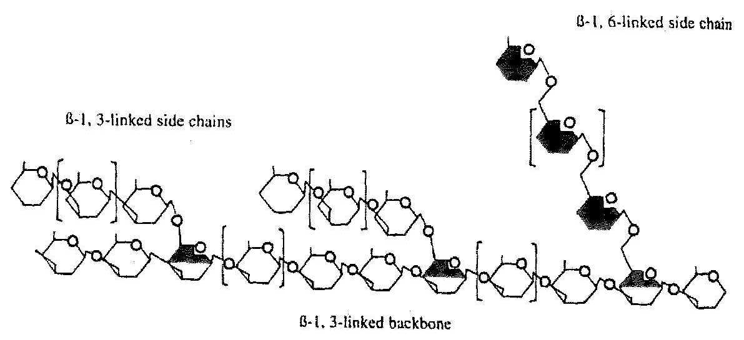
Materias Primas y Aditivos
Inmunoestimuladores se incorporan para estimular, potenciar, modular el sistema inmune de los camarones:
Beta-glucanos (cadena β1-3 mas efectiva que β1-6)
Manano-oligosacáridos
Peptidoglicanos
Lipopolisacáridos
Fucoidanos

Slide 146
Inmunoestimuladores
Ingrediente
Extractos de bacterias 0.1 - 0.5
Beta-glucanos 0.1 - 1.0
Manano-oligosacáridos 0.1 - 0.4
Plasma sanguíneo 0.5 - 2.0
Subproductos de macroalgas 0.5 - 3.0
Levaduras 0.2 - 3.0
Niveles de Inclusión (%)

Slide 147
Materias Primas y Aditivos
Nucleótidos: Son las unidades que conforman a los ácidos nucleicos ADN y ARN.
Observaciones indirectas sobre su beneficio.
Se necesita investigación.

Slide 148
Materias Primas y Aditivos
Probióticos (microbios incorporados directamente):
Bacterias de tipo Bacilos “colonizan” el tracto digestivo con el propósito de excluir a los Vibrios patógenos.

Slide 149
Materias Primas y Aditivos
Antibióticos se incorporan con propósitos terapéuticos:
Oxytetraciclina es el único antibiótico aprobado por el U.S. Food and Drug Administration (FDA) para su uso con camarones.
El 25 de enero del 2002 la Unión Europea prohibió indefinidamente las importaciones de camarón de la China por haberse encontrado residuos de cloranfenicol en este producto.

Slide 150
Materias Primas y Aditivos
Antibióticos:
El 29 de enero del 2002 el Subsecretario de Recursos Pesqueros de Ecuador mediante Acuerdo Ministerial prohibió la importación y uso de cloranfenicol en la acuacultura.
En este mismo acuerdo se prohibe el uso de cualquier otro producto que esté explicitamente prohibido para su uso por la Unión Europea y/o Estados Unidos.

Slide 151
Materias Primas y Aditivos
Antibióticos Explicitamente Prohibidos:
Cloranfenicol
Nitrofuranos (ej.: furazolidona, furaltadona)
Fluoroquinolonas (ej.: enrofloxacina, sarafloxacina)
Nitroimidazoles
Glicopéptidos (ej.: vancomicina)
Clenbuterol

Slide 152
Materias Primas y Aditivos
Antibióticos:
David Byrne, Comisionado Europeo para Alimentos y Salud Pública. Anunció en Marzo del 2002 que hay planes para terminar con el uso de todos los antibióticos como promotores de crecimiento en alimentos para animales en el 2006.
(Agra Europe. 2002. Antibiotics in feed to be phased out. March 28:6-7)

